Slide 1
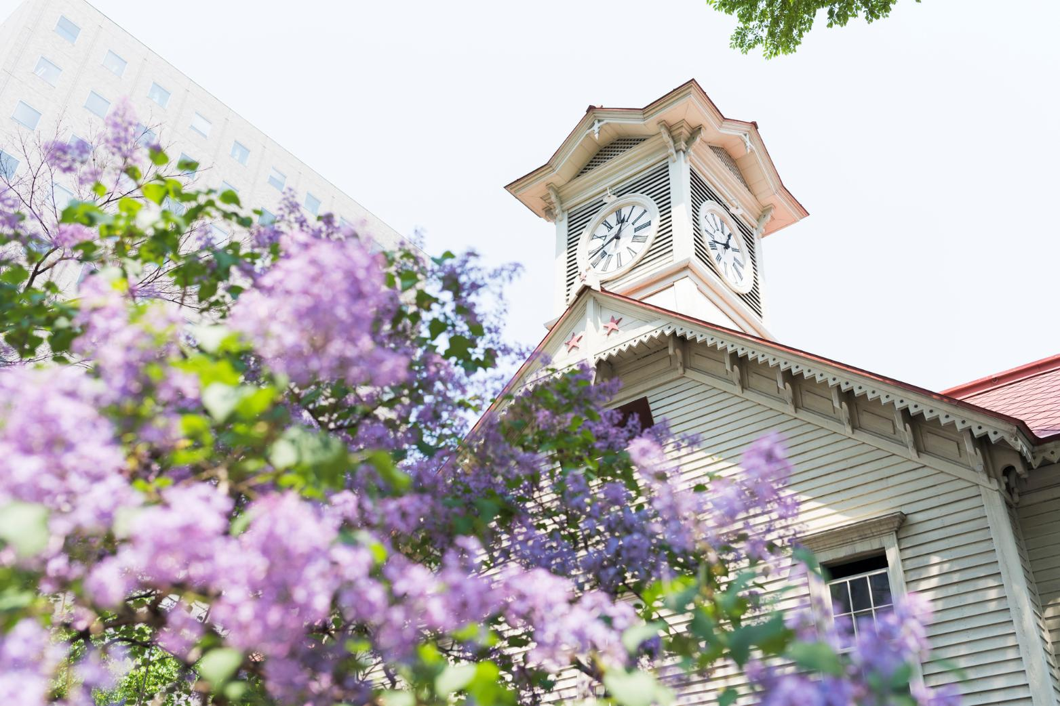

※表紙は選択してご使用ください
○○○○○○○○
御中
企画書
社名社名社名

Slide 2
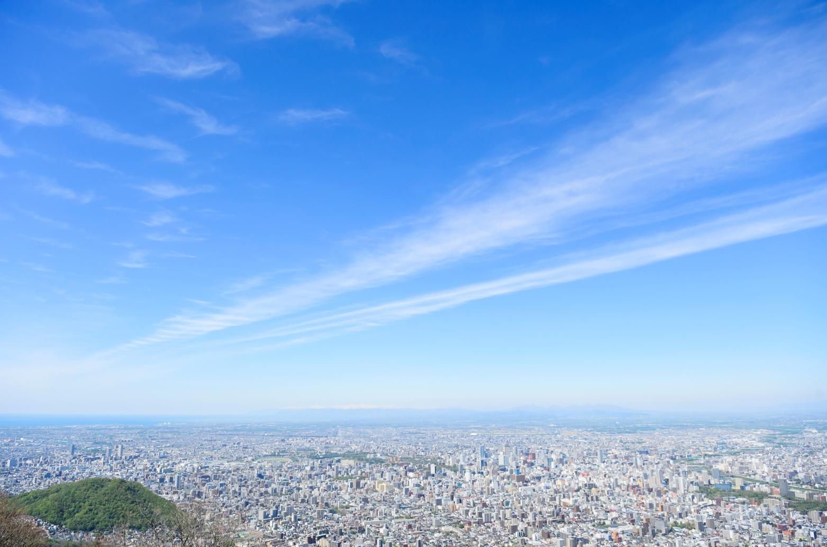
※表紙は選択してご使用ください
○○○○○○○○
御中
企画書
社名社名社名

Slide 3
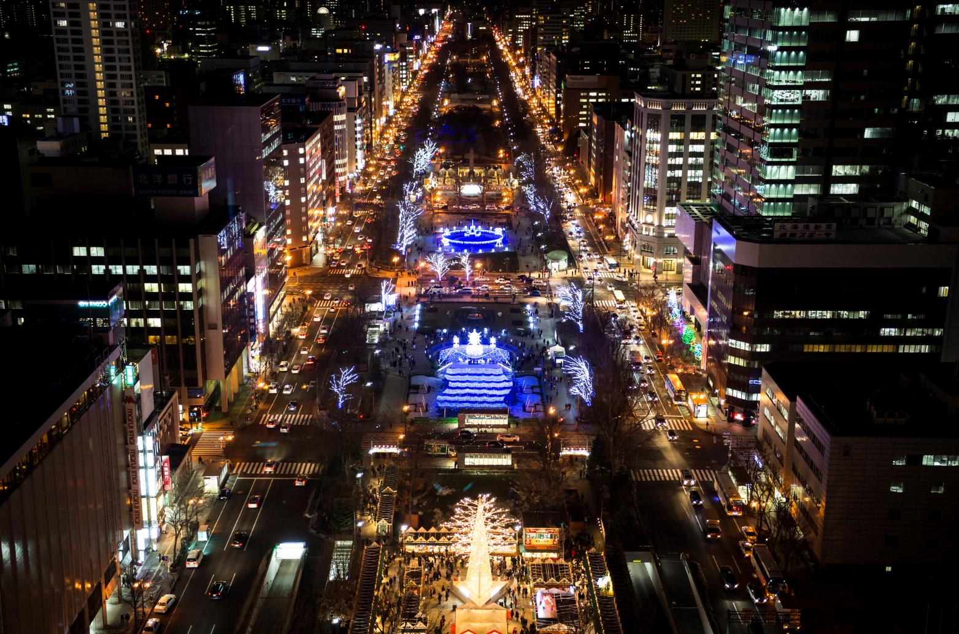
※表紙は選択してご使用ください
○○○○○○○○
御中
企画書
社名社名社名

Slide 4
もくじ
はじめに
05
交通アクセス
06
札幌のSDGsへの取り組みについて知ろう
07～
自由追加テンプレート
09～
SDGs体験プログラム
13
お見積もり等、ご自由に追加ください
**

Slide 5
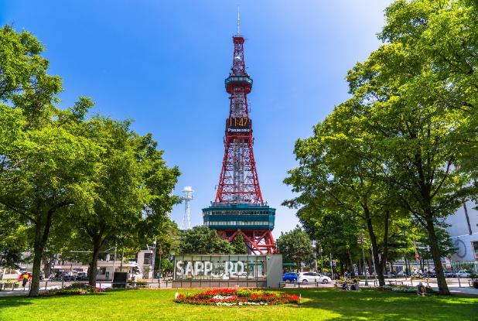

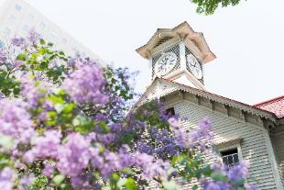
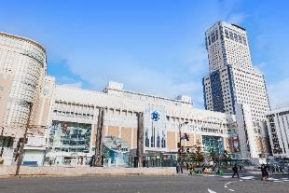
はじめに
札幌でSDGsを学ぶ理由
札幌市は、世界的にも有数の降雪地帯にありながら約200万人もの人々が暮らす政令指定都市です。
北海道の黎明期からの、過酷な自然環境の中で暮らす人々の知恵が計画的な街づくりに活かされています。
次世代の子どもたちが笑顔で暮らせる持続可能な環境都市、
『環境首都・・SAPPOR』を、目指す将来像として掲げ、
持続可能な未来の実現に向け、様々な取り組みが行われています。
北海道・札幌市を主体的・対話的な深い学びのフィールドとして、
「札幌市ならではの教育旅行｣をぜひご検討ください。

Slide 6
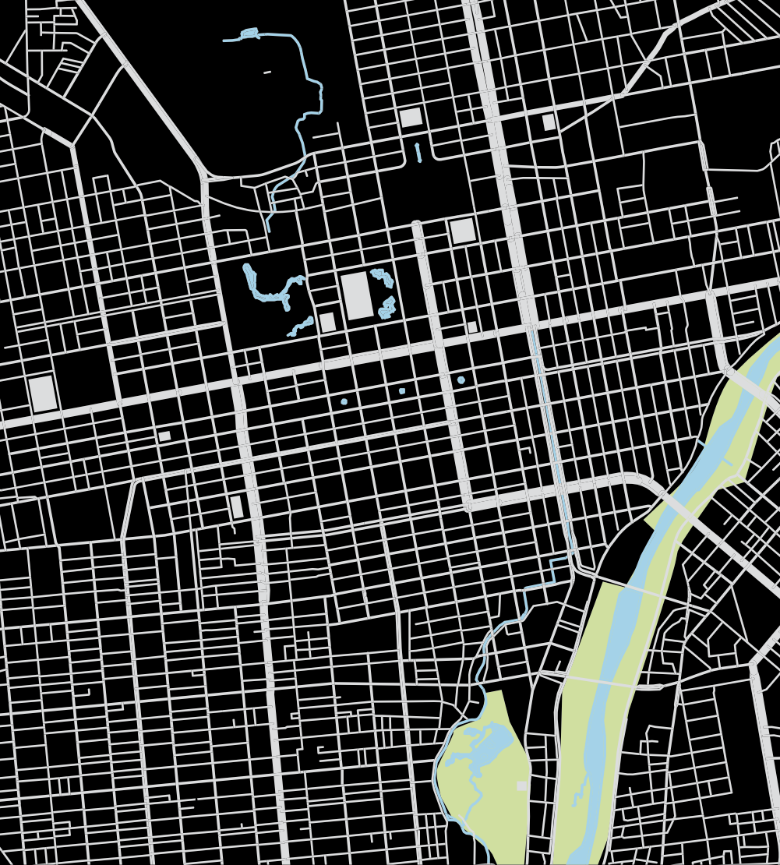

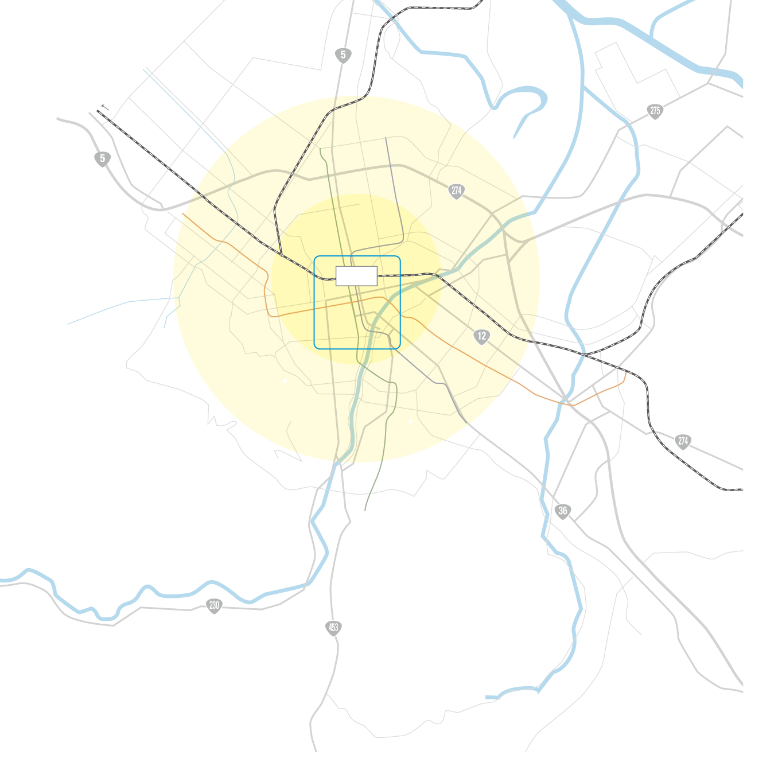
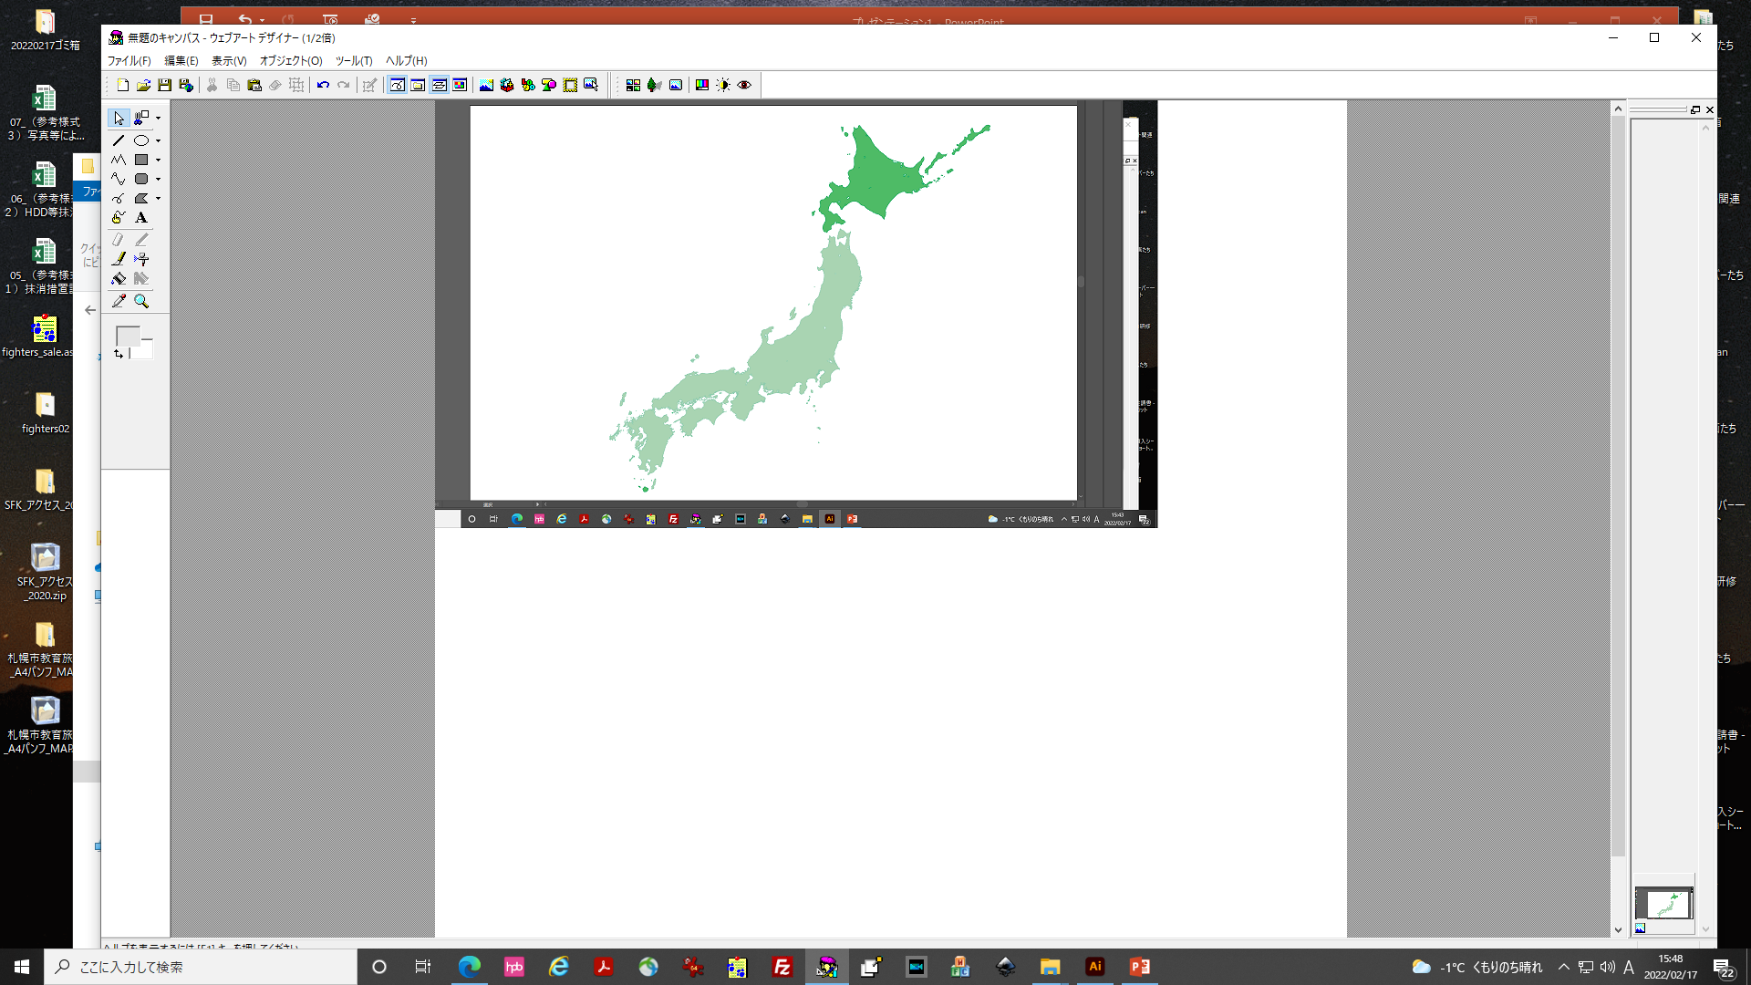
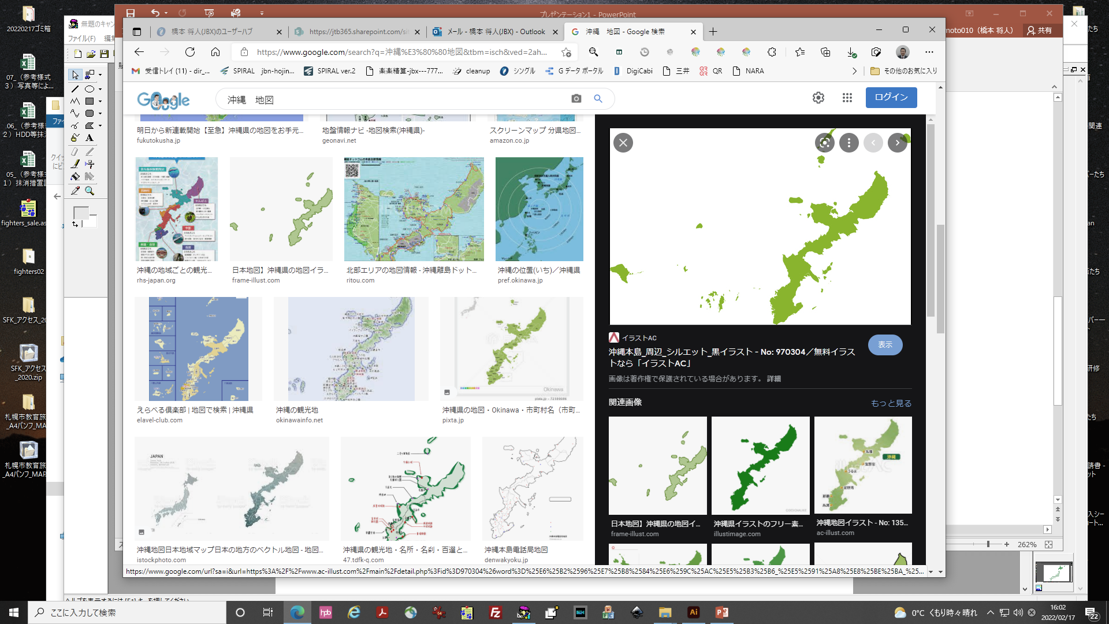
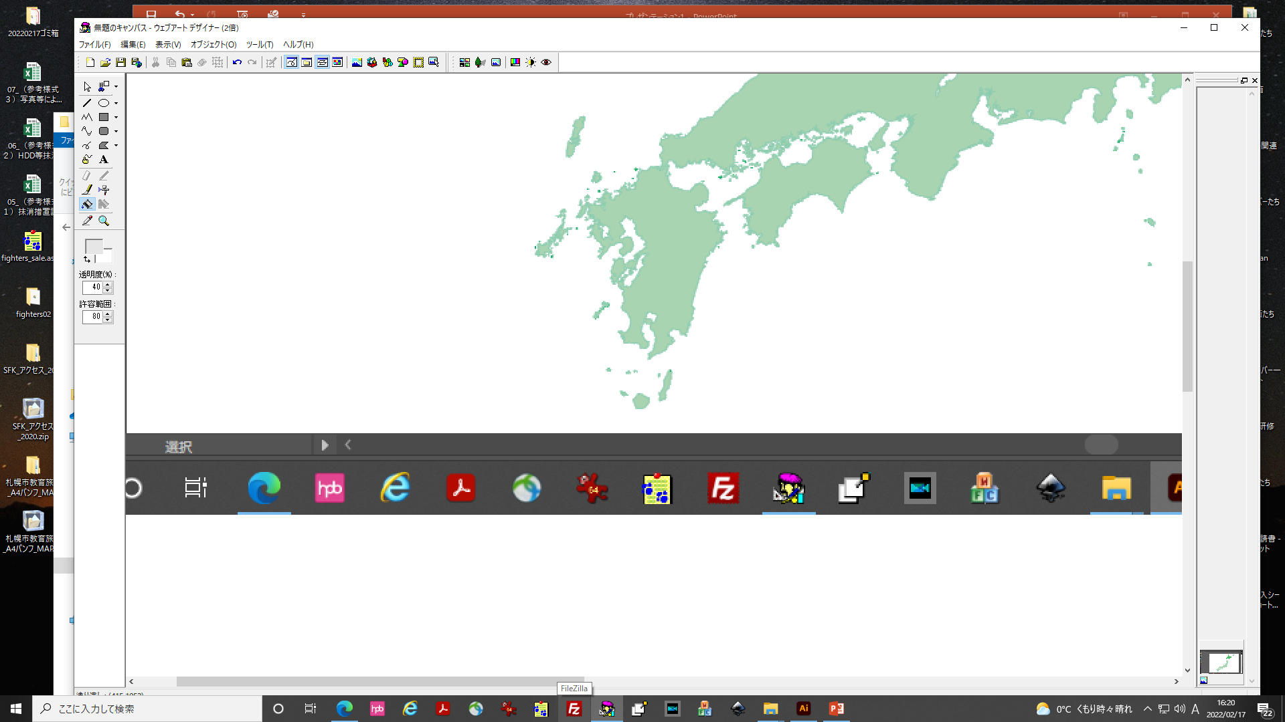
交通アクセス
札幌市中心部
5
15 北海道熱供給公社
中央エネルギーセンター
桑園駅
北海道大学
02 札幌エルプラザ
日本全国から便利な空のアクセス
市内への移動は？
札幌駅
フィールドマップ
北海道大学
北海道庁旧本庁舎（赤れんが庁舎）
農学部植物園
北海道立近代美術館
博物館
北海道立
アイヌ総合センター
札幌市時計台
新千歳空港
230
大通公園
さっぽろテレビ塔
北区
²³
札幌市資料館
36
地下鉄東西線
01 AOAO SAPPORO
北海道の空の玄関・新千歳空港は、札幌市中心部から約45kmに位置し、全国の主要都市はもちろん全国27都市と直行便で結ばれている北海道内最大規模の空港です。
利用者数は年間2,400万人以上で国内第5位。
特に東京（羽田）-札幌（新千歳）線は、年間搭乗者数が900万人を超え、世界最大級の路線のひとつ。
北海道の空の玄関として重要な役割を担っています。
様々な移動パターンを選択でき、札幌市内へのアクセス、北海道内他都市との組合せも多彩です。
08 札幌プリンスホテル
⁰³ モエレ沼公園
札幌
サッポロさとらんど
✈
新千歳空港
豊平館
豊平川
地下鉄東豊線
230
東区
５
19 ユース世代による
SDGsに関連した取組との対話
※市内中心部にて実施
05 中島公園
¹⁷ 雪印メグミルク株式会社
福岡
150分
中部
105分
北海道立文学館
酪農と乳の歴史館・札幌工場
東京(羽田)90分
成田95分
札幌農学校第二農場
道央自動車道
関西・伊丹・神戸
120分
地下鉄東西線
✈
札幌駅
白石区
✈
✈
東京(羽田)・成田
西区
✈
大阪
名古屋
14 エシカル・タイム円山店
厚別区
福岡
円山動物園
中央区
北海道博物館
沖縄
那覇
215分
大倉山展望台
11
北海道
✈
¹⁸ JICA北海道
開拓の村
藻岩山・札幌もいわ山
ロープウェイ
地下鉄南北線
豊平区
～新千歳空港から札幌駅までのアクセス～
さっぽろ羊ヶ丘展望台
道央自動車道
13 定山渓ファーム
※定山渓地区にて実施
⁰⁹ 北海道コカ・コーラ
ボトリング 札幌本社
交通手段 | 路線 | 所要時間
JR | 千歳線 | 約37分
車・バス | 高速道路使用 | 約60分
¹² 八剣山果樹園
南区
札幌駅から車で約15分
豊平川
清田区
06 07 アイヌ文化体験
※市内各所にて実施
札幌駅から車で約30分
※札幌や新千歳を経由し、網走・旭川・函館・帯広・釧路など北海道内各地にもアクセス可能です。
04 雪かきで地域貢献！
※市内南区周辺にて実施
¹⁸ 札幌芸術の森
10 コンサドーレで学ぶSDGs
※市内各所にて実施
１km
※ご提案している体験プログラムの提供施設を掲載しています

Slide 7


札幌のSDGsへの取り組みについて知ろう
持続可能な都市を目指して
「SDGs未来都市」『環境首都・SAPP RO』実現に向けて
（
札幌が目指す姿
次世代の子どもたちに向けたSDGsの推進
「経済・社会・生活」に対する波及の同時実現に向けて、豊かな環境を次世代に引き継ぐと同時に、「豊かな暮らしの文化」が根付くことによる「環境首都」としての誇りの醸成や、「国内外へ魅力を発信」することによる札幌のブランド力の強化、そして「エネルギーや製品の地産地消」による北海道内の循環など、「生活」や「社会」、そして「経済」分野における効果を同時に実現した、次世代の子どもたちが笑顔で暮らせる持続可能な環境都市を目指しています。
「第2次札幌市環境基本計画」では、2030年に向けた環境保全対策を進めることで、SDGsの達成にもつなげていくこととしています。本計画では、「次世代の子どもたちが笑顔で暮らせる持続可能な都市『環境首都・SAPP‿RO』」を目指すべき将来像として掲げていますが、目標年度である2030年において社会を担う現在の子どもたちに対するSDGsの浸透についても積極的に取り組んでいく必要があることから、子どもたちに向けたSDGsの推進を進めています。
札幌の将来像イメージ
夏休み・冬休み
エコライフレポート
環境広場さっぽろ
『環境首都・ 』
豊かな環境の次世代への継承と札幌の魅力発信
生活
経済
社会
札幌市内の市立小中学校の児童・生徒の皆さんに、身近なエコ行動に取り組んでもらうため、エコライフレポートの配布、提出を行っています。
「みらいを想う総合環境イベント」として開催しています。環境問題の解決やSDGs達成に向けて取り組む企業・団体等による様々な展示や体験プログラムを通じて、未来を担う子どもたちの持続可能性への理解や環境意識の醸成、行動の喚起を目的としています。
豊かな暮らしの文化が
根付くことによる
地域資源・
エネルギーの活用による
国内外への魅力の
発信による
「環境首都」への
誇りの醸成
北海道内の
経済循環や
産業振興の推進
札幌のブランド力の
強化
「経済・社会・生活」に対する波及の同時実現
1. 健康で安全な環境の中で生活できる都市の実現
2. 積雪寒冷地に適した脱炭素社会の実現
3. 資源を持続可能に活用する循環型社会の実現
4. 都市と自然が調和した自然共生社会の実現
5. 環境施策の横断的・総合的な取組の推進
※「第２次札幌市環境基本計画」より

Slide 8


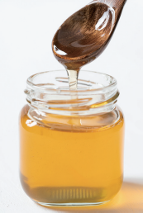

札幌のSDGsへの取り組みについて知ろう
具体的な取り組み例
Action 1 for Goal 12 フェアトレードタウン
毎日のお買い物から世界をかえる
フェアトレードタウンとは、市民、企業、教育機関、行政などが一体となって「まちぐるみ」でフェアトレードの輪を広げる活動を推進している自治体を認定する世界規模の仕組みです。札幌市は、2019年6月に、全国5番目の「フェアトレードタウン」に認定されました。エシカル（倫理的）な買い物の輪を広げるために、市民・企業・学校・自治体が一体となって進めています。
探してみよう！
フェアトレード商品
食品
・コーヒー | ・紅茶 | ・サトウキビ糖（砂糖、アイスクリーム）
・はちみつ | ・カカオ（チョコレート） | ・スパイス・ハーブ（ コショウ、シナモン等）
・野菜 | ・生鮮果物（バナナ等） | ・加工果物 （ジュース、ドライフルーツ）
・ワイン | ・穀類 （キヌア、米） | ・ナッツ
・オイルシード | ・油脂果実（大豆、ごま、シアバター、オリーブオイル）
食品以外
・コットン | ・ゴールド・シルバー | ・切花・鑑賞用植物
・化粧品 | ・スポーツボール | ・みつろう （クレヨン、キャンドル）
フェアトレード普及啓発ポスター

Slide 9
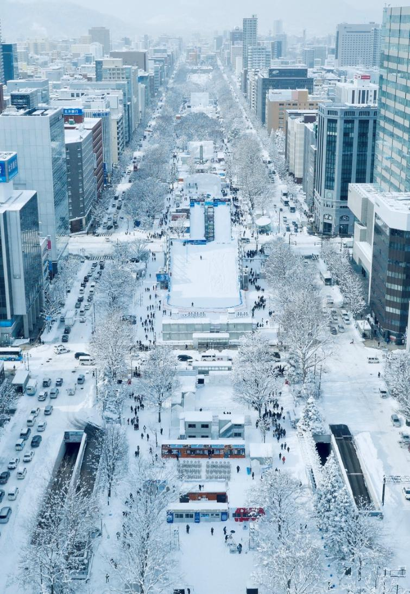
自由追加テンプレート①
※各旅行会社担当者の想いを記載ください
テキストテキストテキストテキストテキスト

Slide 10
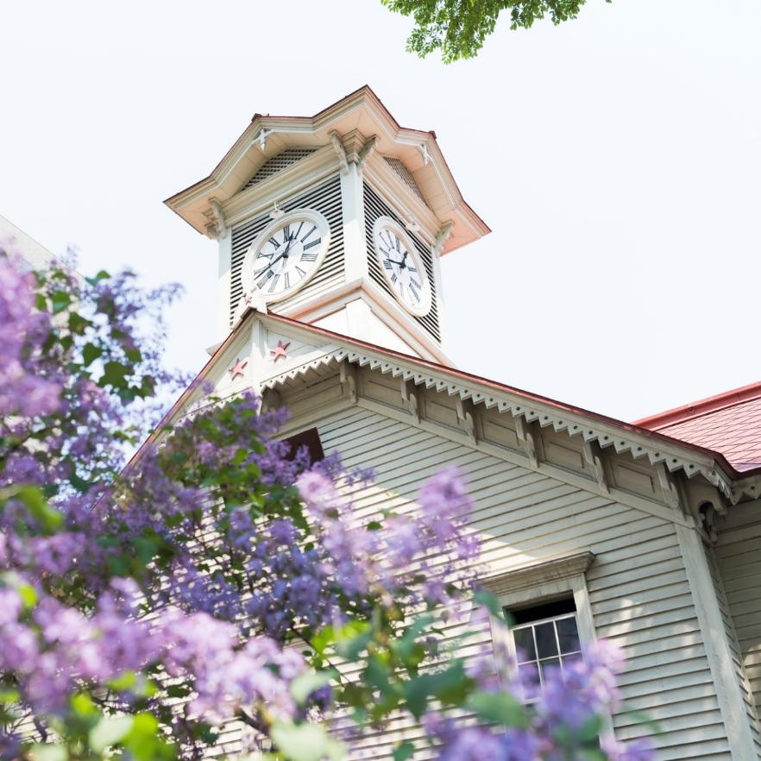
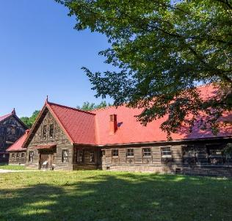
テキスト
自由追加テンプレート②
テキストテキストテキスト
テキストテキストテキストテキストテキスト

Slide 11
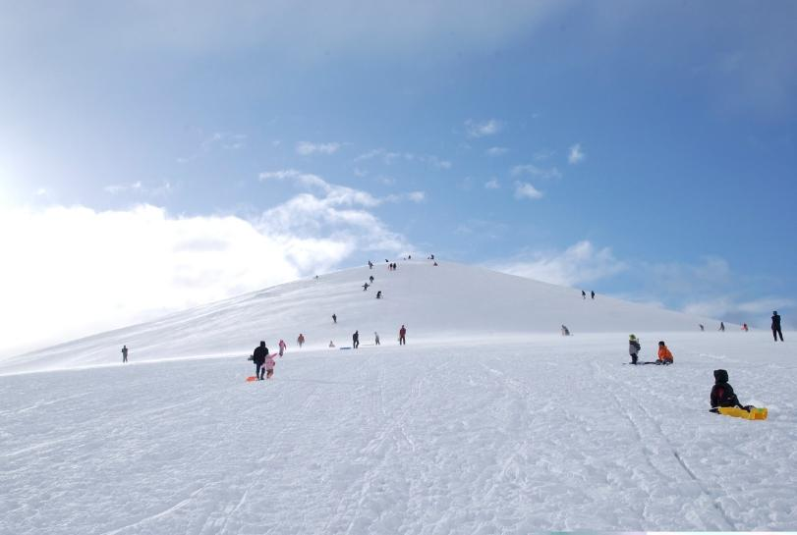
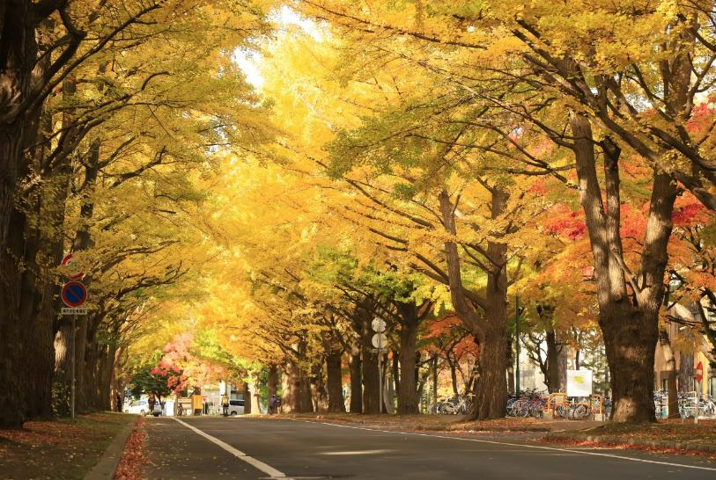
テキスト
自由追加テンプレート③
テキストテキストテキストテキスト
テキストテキストテキストテキストテキスト

Slide 12

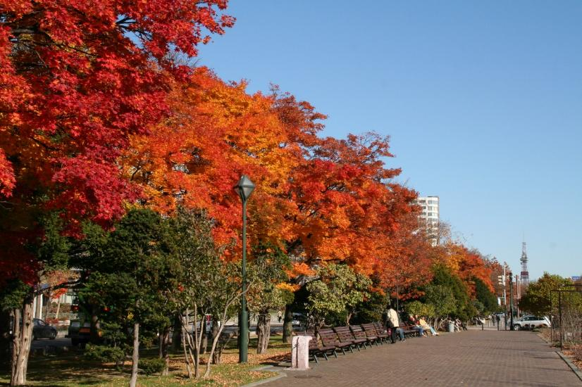
テキスト
自由追加テンプレート③
テキストテキストテキストテキスト
テキストテキストテキストテキストテキスト

Slide 13
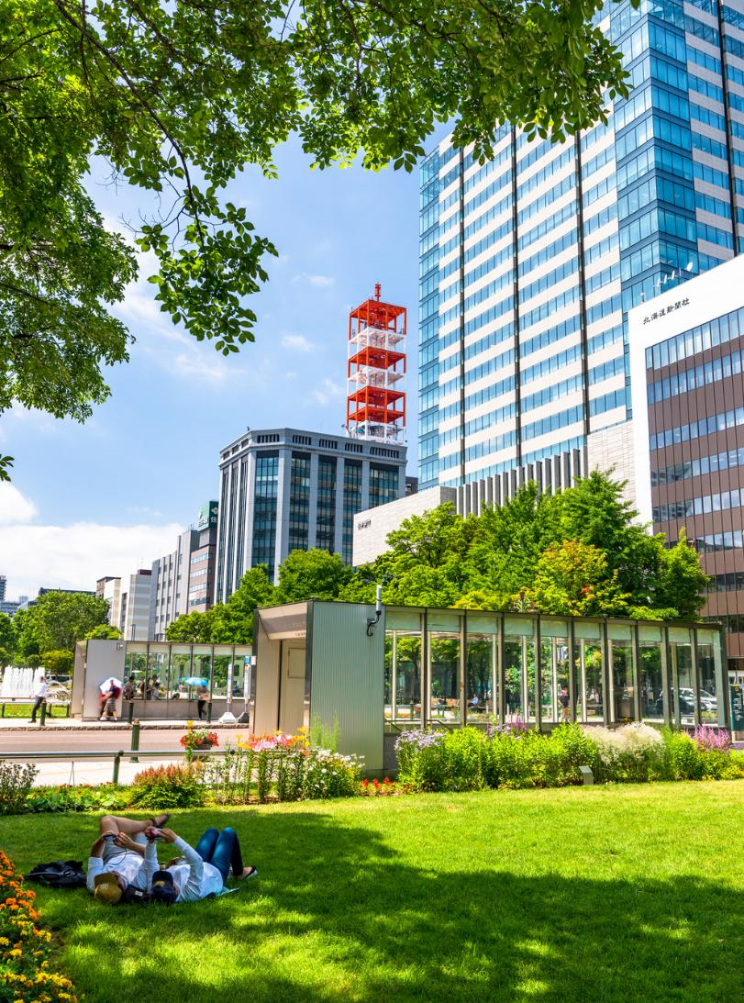
ＳＤＧｓ体験プログラム

Slide 14

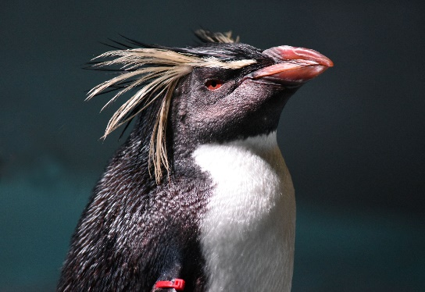





街中の水族館で考える 海の未来とSDGs
体験プログラム
ペンギンの未来は地球の未来
札幌の中心地「狸小路商店街」に面した商業施設内にある都市型水族館「AOAO SAPPORO」。当館では人工的に循環させている水環境の中で約250種の生物たちが暮らしています。このプログラムでは、水族館が取り組むSDGsに関連する取り組みなどの紹介を交えながら、ペンギンやクラゲなどの人気生物、地域の生物や無脊椎動物などの小さな生物をじっくりと観察する体験を通じて、海の未来を考え、SDGsに興味を持ったり、日々の生活に活かせることを考えてもらう機会をつくります。
キタイワトビペンギン
※画像はイメージです
行程
プログラム概要
実施可能時期
 |  | ※開始時間はご希望により設定可 AOAO SAPPORO4Fエントランスに集合
60分 |  | SDGs館内解説ツアー
30分 |  | 自由見学
実施場所 | AOAO SAPPORO
所要時間 | 60分
販売者 価格 催行人数 申込期限 | AOAO SAPPORO 【担当】SDGs担当 【電話】011-212-1316 【メール】contact@aoao-sapporo.blue 【受付時間】10:00〜18:00 1グループ：5,000円※他に以下の入館料がかかります。 入館料：お1人様あたり1,500円、中学生500円 1グループ10名にて実施（最大4グループまで。10名を超える場合はグループ数を増やしての対応となります） 2ヶ月前までに要予約
春
夏
秋
冬
通年
学習できるSDGs分野
AOAO SAPPOROでは、人工海水製造機などの環境に配慮した設備を導入し、生物を飼育するバックヤードを公開するなど、人と海の関係を学べる学習環境を整えています。また、希少な生物たちの営みを観察することを通じて、生態系の大切さや、海や地球の生物の多様性を感じることができます。札幌中心に位置して、駅やホテルからもアクセスしやすい都市型水族館で、「観察する」という体験を通じて、SDGsについて能動的に学んでいただくことができます。生物たちの日中の姿だけでなく、夜の姿も両方観察できるので、夕方から夜の時間での活用もおすすめです。
SDGsとの関連性

Slide 15

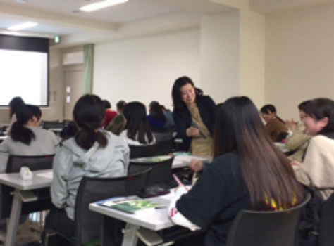






社会のジェンダー平等と一人ひとりの生き方や
性のあり方をみつめるワークショップ
体験プログラム
体験プログラム
札幌で学ぶ多様性 誰もが生きがいと誇りを持って生きられる社会へ
札幌市は性別にかかわらず誰もが個性や能力を発揮できるジェンダー平等社会を目指し、さまざまな取り組みを行っています。ジェンダー平等に関する取り組みやLGBTフレンドリーシティ札幌には全国から注目が集まっており、普段なかなか接することのないこの問題について、専門家の講演に加え、草の根の活動を行っているNPO団体や、ダイバーシティ経営を実践している企業からのお話などをアレンジし、グループディスカッションを通して理解を深めます。
専門家の講演
※画像はイメージです
行程
プログラム概要
実施可能時期
45分 |  | 第1部 専門家の講演
30分 |  | 第2部 NPO団体や企業の講演
30分 |  | グループディスカッション
15分 |  | グループ毎の発表
実施場所 | 宿泊ホテルまたは札幌エルプラザなど
所要時間 | 1～2時間
販売者 | 札幌市男女共同参画センター 【担当】事業係 【電話】011-728-1255 【メール】jigyou@danjyo.sl-plaza.jp
価格 | 基本料金／40名以内、2時間以内 1回あたり24,000円 ※40名以上の場合 10名につき2,000円追加
催行人数 | 20名～120名
申込期限 | 1か月前までに要予約
春
夏
秋
冬
通年
学習できるSDGs分野
ジェンダー平等&性の多様性について、札幌・国内だけではなく、海外事例も交えたお話やグループディスカッションとすることで、SDGsに関して学ぶことが出来ます。日常では扱うきっかけがない話題のため、ジェンダー平等の活動団体や実践している企業と接することでまずはジェンダーやセクシュアリティについて自分ごとと感じてもらい、互いの個性や多様性を認め合い、誰もが生きがいと誇りを持って生きられる社会を目指します。
SDGsとの関連性
備考： | 第2部のスピーカーについては、札幌市男女共同参画センターが事前に学校様のニーズをお伺いした上で選定いたします。

Slide 16
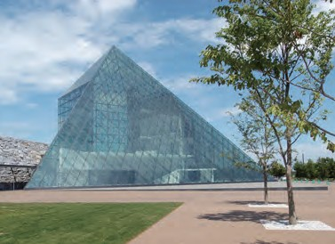



モエレ沼公園で学ぶエネルギーとアート
体験プログラム
体験プログラム
人間が傷つけた土地をアートで再生する
モエレ沼公園は「全体をひとつの彫刻作品とする」というコンセプトのもとに世界的に著名な彫刻家イサム・ノグチが基本設計し、広大な敷地内で自然とアートが融合した美しい景観を楽しむことができます。また、ゴミ処理場跡地を公園化したことや、屋内施設であるガラスのピラミッドに地域固有の自然エネルギーである雪を活用した冷房システムを導入していることから、クリーンエネルギーへの理解を深めます。
ガラスのピラミッド
※画像はイメージです
行程
プログラム概要
実施可能時期
10分 | 到着後、イベントスペースへ移動
15分 | 映像鑑賞 【モエレ沼公園について】
15分 | 解説 【モエレ沼公園で運用している雪冷房システムについて】
10分 | 質疑応答
10分 | 雪貯蔵庫を見学
30分 | 館内および野外のアート作品展示見学（各自）
実施場所 | 公園内
所要時間 | 1.5時間
販売者 価格 催行人数 申込期限 | モエレ沼公園管理事務所 （公益財団法人札幌市公園緑化協会） 【電話】011-790-1231 会場利用料として1団体あたり 午前 5,770円／午後 7,500円 最大100名 3月2日から次年度の申込み開始（先着順）
申込期限 | 3月2日から次年度の申込み開始 (先着順)
春
夏
秋
冬
通年
学習できるSDGs分野
SDGsとの関連性
「人間が傷つけた土地をアートで再生する」ストーリーや雪冷房システム、雪貯蔵庫の見学などにより、「エネルギー、まちづくり、環境」とアートの融合を学んでいただきます。

Slide 17


雪かきで地域貢献！雪と暮らす豪雪都市札幌
体験プログラム
体験プログラム
雪はやっかいな存在。でも、雪が降るから札幌の冬は美しい
生徒様5名1班で札幌市内において雪かきにお困りの世帯のお手伝いをしていただきます。終了後は温かいお飲み物とおやつを食べながら地元の方とのふれあいをお楽しみいただきます。
雪かき作業
※画像はイメージです
行程
プログラム概要
実施可能時期
60分 | 集合場所に到着後、オリエンテーション、 終了後各世帯へ
60分 | 雪かき開始
30分 | 雪かき終了、お茶とお菓子タイム
30分 | 集合場所へ移動、片付け
実施場所 | 札幌市南区など
所要時間 | 3時間
販売者 価格 催行人数 申込期限 | 合同会社千と福 【担当】福井 茂晴 【電話】090-6698-7966 【メール】fuchin0216@gmail.com お1人様あたり 1,500円 最大80名 3か月までに要予約
申込期限 | 3か月前までに要予約
冬
1月～3月
学習できるSDGs分野
約200万人の人が暮らす札幌はひと冬で5メートルもの雪が降る豪雪都市。都市生活を維持する為に、除雪は大きな課題です。雪かきは大変な作業ですが北国で生きていくためには必要不可欠です。このプログラムを通じて、環境とまちづくり、エネルギー、健康について学んでいただきます。
SDGsとの関連性
備考： | 全員分の長靴、軍手、除雪道具、雪かき後のお茶やおやつは受け入れ側で準備

Slide 18
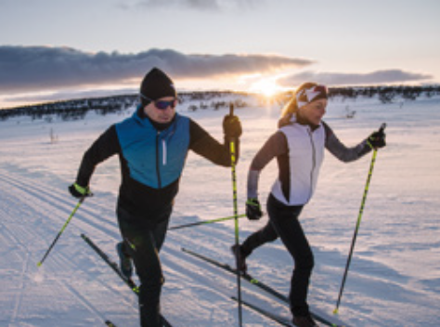
都会の真ん中で歩くスキー体験
体験プログラム
体験プログラム
都市生活と自然の共存
札幌市内中心部にある中島公園にて歩くスキーを体験いただいた後に地球温暖化の影響などSDGsに関する解説を受けます。冬季オリンピック開催都市札幌において、ノルディックスキー（歩くスキー）は子供からお年寄りまで誰もが気軽に楽しめる冬のスポーツです。このプログラムではスキー用品のレンタルに加え、経験豊富なスキーガイドが同行しますので、スキー初心者でも安心して参加できます。
歩くスキー
※画像はイメージです
行程
プログラム概要
実施可能時期
 | 中島公園に集合
30分 | スキー用品サイズ合わせ、オリエンテーション
90分 | スキーガイドと一緒に歩くスキー体験
30分 | 体験終了、スキー装備返却、移動
30分 | SDGsに関する解説（近隣の施設にて）
実施場所 | 中島公園
所要時間 | 3時間
販売者 価格 催行人数 申込期限 | 株式会社サッポロスキッド 【担当】高橋 【電話】011-842-2730 【メール】info@skid-inc.co.jp お1人様あたり 3,300円 ※歩くスキー、ブーツ、ポールのレンタル代 ※インストラクター1 名につき11,000円別途 ※解説会場費別途 最大20名〜最大50名 1か月前までに要予約 ※当日ご用意するレンタル用品のサイズをお知らせください。サイズによっては数に限りがございます。
冬
1月上旬～3月上旬
学習できるSDGs分野
約200万人が暮らす大都会札幌には自然豊かな場所がたくさんあります。近代的なビル群を眺めながら、広大な雪原を歩くスキーで探検。こんな体験ほかでは出来ません。豊かな自然の中、すべての人が健康に住み続けられる街づくりについて学んでいただきます。
SDGsとの関連性
備考： | ○手袋、帽子は各自持参ください ○スキーウェアは必ずしも着用しなくても構いませんが、ウインドブレーカー（上下）など防寒対策の上、ご参加ください。

Slide 19
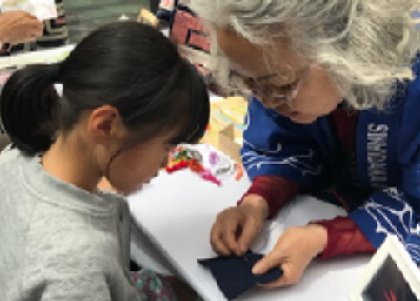




アイヌ文様刺繍体験
体験プログラム
自然とともに生きるアイヌの世界観を体験する
アイヌ文様は親から子へ、子から孫へと先祖代々受け継がれてきました。また、アイヌ文様は悪いものから身を守る魔除けの意味を持ちます。このプログラムでは初心者でも簡単に出来るシンプルな文様を講師とともに刺繍します。ひと針ひと針に大事な人への思いを込めて完成させていきましょう。出来上がった刺繍は額に入れてお土産として持ち帰ります。
アイヌ文様刺繍
※画像はイメージです
行程
プログラム概要
実施可能時期
15分 | 講話（テーマ：アイヌの歴史・現在・未来・自然ともに生きるアイヌの世界観）※質疑応答
90分 | アイヌ文様刺繍体験
 | 資料を見ながらアイヌ文様の説明
 | 生地に文様を写す（下書き）
 | 糸を選ぶ
 | 縫い始める
 | 出来上がった刺繍を額に入れる
15分 | 後片付け、体験のまとめ
実施場所 | 公共施設等（人数・日程により受入側が手配）
所要時間 | 1.5〜2時間
販売者 | 札幌ウポポ保存会 【担当】藤岡 【メール】sapporoupopohozonkai@gmail.com 【Instagram】https://www.instagram.com/sapporo upopohozonkai?igsh=MTJhaHNiejlhYTN0cQ==
URL | https://sapporoupopohozonkai.wordpress.com/
価格 | お1人様あたり 3,300円 ※材料費込み、別途会場費実費必要
催行人数 | 最少10名～最大80名
申込期限 | 3か月前までに要予約
春
夏
秋
冬
通年
学習できるSDGs分野
自然とともに生きるアイヌの世界観を体験するプログラム。人間は自然界からいろいろなものをいただいて生きている。自然と共生し、未来へと引き継いでいく。それをきちんと伝え、感じてもらいたい。クラフトワークの前の講話では、アイヌの人々への差別や偏見などについても触れる内容とし、決して過去の出来事ではない身近な問題として参加者の共感を得る内容とします。
SDGsとの関連性
備考： | 参加者10名に対し講師1名。

Slide 20
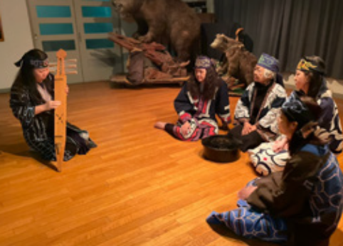
私が伝えるアイヌ文化
体験プログラム
体験プログラム
アイヌ伝統舞踏と音楽の夕べ
苦難の歴史を経て受け継がれてきたアイヌ文化を、札幌ウポポ保存会による伝統舞踏と音楽を通じて学ぶ双方向のプログラム。古くから大自然とともに生きてきたアイヌにとって、歌や踊りはカムイへの感謝や敬意を表すもの。プログラムの後半、参加者はアイヌの楽器「ムックリ」の鳴らし方を練習し、出演者と合奏・合唱を楽しみます。多様なバックグラウンドや価値観を持つ人々がお互いを尊重し、共生する未来を明確に思い描く時間とします。
トンコリ
※画像はイメージです
行程
プログラム概要
実施可能時期
 | 参加者入場・ムックリ配布
15分 | 講話（テーマ：アイヌの歴史・現在・未来・自然ともに生きるアイヌの世界観）※質疑応答
45分 | アイヌ伝統舞踏を鑑賞＆体験（最後の輪踊りを出演者と参加者が一緒に歌いながら踊る）
15分 | ムックリ鳴らし方講座
15分 | ムックリ演奏（参加者と出演者のセッション）
実施場所 | 宿泊施設宴会場など（発注者が手配）
所要時間 | 1.5
販売者 | 札幌ウポポ保存会 【担当】藤岡 【メール】sapporoupopohozonkai@gmail.com 【Instagram】https://www.instagram.com/sapporo upopohozonkai?igsh=MTJhaHNiejlhYTN0cQ==
URL | https://sapporoupopohozonkai.wordpress.com/
価格 | お1人様あたり 3,300円
催行人数 | 最小80名～
申込期限 | 3か月前までに要予約
春
夏
秋
冬
通年
学習できるSDGs分野
古くから大自然の営みにカムイを見出していたアイヌの世界観を体感するプログラム。前段の講話では、あえてアイヌの人々への差別や偏見などについても触れる内容とし、決して過去の出来事ではない身近な問題として参加者の共感を得る内容とします。なお、ムックリは交流の思い出とともにお土産として持ち帰り、今後は参加者自身がアイヌ文化を伝える役割を担います。
SDGsとの関連性
備考： | 出演者（8人～10人） 楽器（保存会で準備） 音響設備（発注者が準備） ムックリ（参加者の人数分）

Slide 21
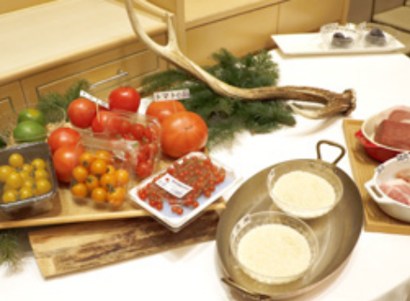




修学旅行でフードロス削減
体験プログラム
体験プログラム
食を通じて学ぶ「私たちにできること」
札幌プリンスホテルにお泊りいただき、お食事の際にフードロスに関して学んでいただくプログラムです。ホテル担当者によるSDGs講話に加えて、捨てられる食材等を使ったメニューを実際にお召し上がりいただくことでフードロスについて深く学び、自らの行動をすぐに変えるための「きっかけ」を与えることを目的としています。また、お食事の時間を利用することで旅行中の限られた時間を有効活用できます。
フードロス対応食材
※画像はイメージです
行程
プログラム概要
実施可能時期
20分 | ホテル担当者による講話 （テーマ：本日のフードロス対応メニューについて） ※質疑応答
40分 | お食事
30分 | 感想発表：フードロス対応メニューを実際に食べてみて感じたこと
 | ホテル担当者による講話（テーマ：ホテルにおける その他の SDGsに関する取組について）
実施場所 | 札幌プリンスホテル
所要時間 | 1.5時間
販売者 | 札幌プリンスホテル 【担当】宿泊予約 山田 亜希子 【電話】011-241-1111 【メール】ak-yamada@princehotels.co.jp
価格 | お1人様あたり 7,700円（夕食代含む） ※宿泊代金、朝食代金は別途
催行人数 | 最小40名～最大250名
申込期限 | 3か月前までに要予約 ※夕食付にて札幌プリンスホテルの宿泊を予約済みで あることが前提となります。
春
夏
秋
冬
通年
学習できるSDGs分野
最も生活に密着した課題とも言えるフードロスは「12．つくる責任 つかう責任」をはじめとしたSDGsの多くの目標と関連しています。次世代を担う若者がこのプログラムを通じてこれらを自分事として捉えることがSDGs達成には重要です。豊かな食材、豊かな自然を持ちながらも大都会である札幌市は、これを学ぶには最適な街です。
SDGsとの関連性
備考： | メニュー内容 （例） ・近隣農家からの廃棄食材を利用 ・夕食、朝食で同一食材を利用 ・通常提供しない食材の端材にひと手間加えたものを利用

Slide 22
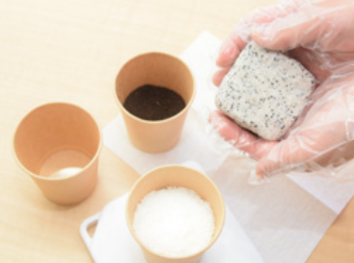
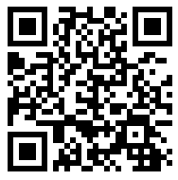



北海道コカ･コーラで学ぶ水平リサイクルとアップサイクル
体験プログラム
ペットボトルとコーヒー豆から学ぶSDGs
札幌ドームより車で約10分の北海道コカ・コーラボトリング札幌本社でリサイクルとアップサイクルについて学ぶプログラムです。札幌市清田の天然水を使用した「い・ろ・は・す」から学ぶ水平リサイクル「ボトルtoボトル」の講話と、コーヒーグラウンズ（抽出後のコーヒー豆かす）を使用した石鹸作りを通してしてアップサイクルを学んでいただけます。
※対象：中学生以上（小学生以下のお客様は親子での参加が条件となります）
世界に一つだけの石鹸作り
※画像はイメージです
行程
プログラム概要
20分 | 担当者による講話 ○テーマ：水平リサイクル「ボトルtoボトル」、 コーヒーグラウンズを利用したアップサイクルについて
40分 | 石鹸作り体験 ○作成物：コーヒーグラウンズを利用した石鹸、 石鹸を包むためのオリジナルパッケージ
実施場所 | 北海道コカ・コーラボトリング 札幌本社
所要時間 | 1時間
販売者 | 北海道コカ・コーラボトリング株式会社 【HP】https://www.Hokkaido.ccbc.co.jp/factory-tour
価格 催行人数 申込期限 | お1人様あたり 2,000円 30名（30名以上は要相談） 10日前までに要予約
実施可能時期
春
夏
秋
冬
通年
学習できるSDGs分野
北海道コカ・コーラボトリングは地球の限りある資源を守るためにも、回収したPETボトルとしてリサイクルする水平リサイクル「ボトルtoボトル」や水源である白旗山での植樹による水資源補活動など、さまざまな取り組みを行っています。このプログラムでは身近なペットボトルとコーヒーを題材としてSDGsの中でも特に「環境」について深く学んでいただきます。
SDGsとの関連性
備考： | 作成した石鹸は、お客様ご自身でラッピングをして原則その日にお持ち帰りいただいております。 そのほか当日お持ち帰りいただけるお土産もご用意しております。

Slide 23
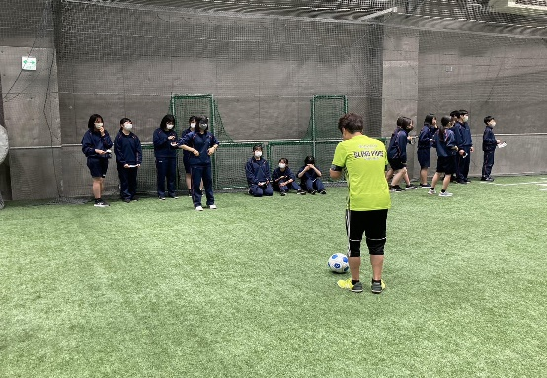

コンサドーレで学ぶSDGs
体験プログラム
体験プログラム
誰もが楽しめるスポーツをコンサドーレで学ぼう！
北海道コンサドーレ札幌がさらに地域に必要とされるクラブを目指すために取り組んでいるPASS（Positive Action for Sustainable Society）の内容を学ぶことができます。コンサドーレと連携関係にあるブラインドサッカーチームのナマーラ北海道による指導の下、ブラインドサッカーやパラスポーツなどの体験が可能です。アイマスクをして視野が制限される相手に対してどのように声がけをすればうまく誘導できるか、相手の視点に立つことの重要性を学ぶことができます。
アイマスクを着用して体験する様子
※画像はイメージです
行程
プログラム概要
実施可能時期
40分 | 北海道コンサドーレ札幌PASS活動紹介
10分 | 移動・休憩
60分 | ブラインドサッカー体験
実施場所 | 札幌市内
所要時間 | 2時間
販売者 | 株式会社コンサドーレ 【担当】社会連携部 【電話】011-777-5310 【メール】senryaku@consadole.gr.jp
価格 | お1人様あたり 3,000円 ※試合日に観戦する場合はチケット代別
催行人数 | 最大120名（要相談）
申込期限 | 2か月前までに要予約
春
夏
秋
冬
通年
学習できるSDGs分野
北海道コンサドーレのサスティナビリティに関する取り組みPASS（Positive Action for Sustainable Society）について学ぶことでスポーツとSDGsの関連を学ぶことが出来ます。クラブがより地域に必要とされているために取り組んでいる「環境」「教育」「健康」に関わる内容から世界的なスポーツであるサッカーを通じて世界の事情について関心を持つことのできる良い機会になると考えております。そして「すべての人に健康と福祉を」に加えて、北海道コンサドーレ札幌OBの指導によるブラインドサッカーで視界が制限された状態を通じて相手の立場に立ったアドバイスやコーチングをすることの重要性を体感することが出来ます。
SDGsとの関連性
備考： | 40名1班にて入れ替え実施。人数は要相談。イベント開催により内容が変更になる場合があります。

Slide 24
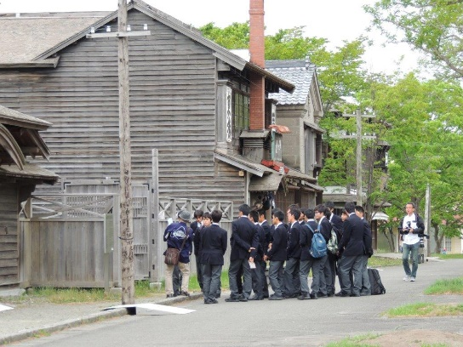
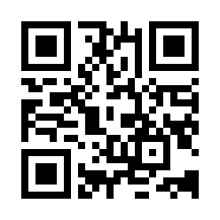


野外博物館北海道開拓の村でSDGsを学ぶ
体験プログラム
体験プログラム
昔の人はすごかった 今に繋がる昔の人の苦労や強さを学ぶ
①村内ガイドツアー：
地域住民であり北海道開拓当時をよく知る語り部（ボランティア）が建造物の解説や北海道の歴史についてレクチャーします。
②オリエンテーション・講義：
事前に学校側と打ち合わせを行い、学習状況や講義希望内容をお聞きします。オーダーメイドの講義を実施した上で、村内見学をすることで学習効果を高めます。
村内ガイドツアー
※画像はイメージです
実施可能時期
行程
プログラム概要
春
夏
秋
冬
①村内ガイドツアー
10分 | 村内ガイドと合流し挨拶と見学の流れを確認
80分 | ガイドツアー
②オリエンテーション・講義
60分 | オリエンテーション・講義
90分 | 村内自由見学
実施場所 | 北海道開拓の村
所要時間 | 1時間程度～1.5時間程度
販売者 | 野外博物館北海道開拓の村 【電話】011-898-2692 【メール】info@kaitaku.or.jp
価格 | 入場料が必要 ※入場料はHPでご確認ください（https://www.kaitaku.or.jp） ※ただし、教育旅行等で利用する 10名以上の高校生団体、中学生以下は無料
催行人数 | 最大400名
申込期限 | 2週間前までに要予約
通年
学習できるSDGs分野
SDGsとの関連性
現在、北海道で快適に都市生活を送ることができるのは、開拓時代の人々の苦労があってのこと。開拓時代のどんな状況でも決して諦めない人間の強さ営みを通じて教育、経済成長、産業と技術改革、多様性、まちづくりなどSDGsの様々な目標に関連した学習ができます。

Slide 25
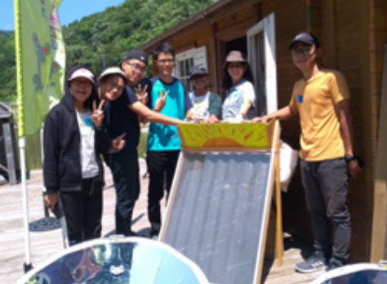
八剣山果樹園でドイツ式SDGs体験ラリーと
エコクラフトチームビルディングプログラム
体験プログラム
体験プログラム
自分が取り組めるSDGsを見つけよう
八剣山果樹園をフィールドにドイツ人が理事長を努めるNPO法人がSDGs 体験プログラムとして前半はSDGsラリーとアートを使ったチームビルディングプログラムを行います。グループに分かれて地図を持ち園内をめぐり、さまざまなステーションでSDGsに関するクイズ、体験、ロールプレイなど課題に取り組みます。ソーラークッカーを使い太陽熱で料理、車椅子に乗る体験、農業や動物とのふれあい、自然エネルギーを活用した街づくりや、保存食作り、災害時に備えたシェルターテント作りなどもアレンジ可能です。後半ではSDGsをテーマにしたエコクラフトを通して、学んだことを自分で表現します。天気が悪い場合、レストラン内で活動することができます。
ソーラークッカー
※画像はイメージです
実施可能時期
行程
プログラム概要
春
夏
秋
事前打ち合わせの上、学校様の希望にあったSDGsラリーの内容やチームビルディング体験プログラムの内容を組み立てます。
実施場所 | 八剣山果樹園・NPO 法人 八剣山エコケータリング
所要時間 | 2時間程度
販売者 | NPO法人 八剣山エコケータリング 【担当】ビアンカ フュルスト 【電話】080-6060-2405 【メール】ＱＷＫ10477@nifty.ne.jp
価格 | お1人様あたり 2,500円
催行人数 | 最少20名～最大40名
申込期限 | 3か月前までに要予約
5 月～10 月（※冬季要相談）
学習できるSDGs分野
プログラムを通じてSDGsの知識を深めるとともにSDGsと自分の関係を考えるきっかけをつくります。またSDGsの目標に取り組むためには表現力、コミュニケーション、チームワーク、想像力が必要なことも学びます。健康、教育、防災、農業、エネルギー、環境を中心とし、SDGsの様々な目標と関連付けたプログラムにアレンジすることも可能です。
SDGsとの関連性

Slide 26
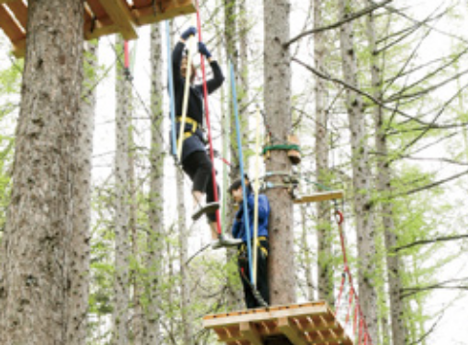
定山渓ファームで学ぶSDGs
体験プログラム
体験プログラム
自然と生きること、自然に生かされていること
ツリートレッキングとジップラインで自然とともに生きる楽しみを学んでいただき、農業体験学習（いちごのランナー採り体験、果物の摘果体験など）では自然に生かされていることを学んでいただくプログラムです。
ツリートレッキング
※画像はイメージです
行程
プログラム概要
60分 | ツリートレッキング体験、ジップライン体験
60分 | 農業体験学習
60分 | SDGsについてスタッフより解説
実施可能時期
実施場所 | 定山渓ファーム
所要時間 | 2.5時間
販売者 価格 催行人数 申込期限 | 定山渓ファーム 【担当】渡邊 【電話】011-598-4050 【メール】m-watanabe@hasefarm-hokkaido.co.jp お1人様あたり 7,000円 最大60名 3か月前までに要予約
春
夏
秋
6月～10月
学習できるSDGs分野
SDGsとの関連性
自然とともに健康に生きるという観点、自然・農作物に生かされているという観点などを中心に楽しんで学んでいただきます。
備考： | ツリートレッキング上級は小学生以上65歳以下の方及び身長130cm以上、体重90kg以下の方が参加対象となります。

Slide 27
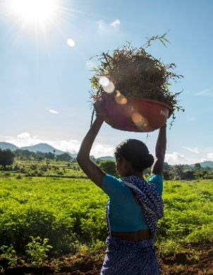


















札幌で学ぶフェアトレードとエシカル消費
体験プログラム
体験プログラム
考えよう！買い物の選択肢
フェアトレード、エシカル消費、SDGsをテーマとした講話後に、自身が商品を選ぶ際の行動について考えるワークショップを実施します。実際にフェアトレード商品を扱うお店「エシカル・タイム」にて商品を見ながらエシカル消費をシミュレーションします。オプションにて、フェアトレードの材料を使ったチョコレートの製作体験や、SDGsのボードゲームの実施も可能です。
(c)Ranita Roy
国際フェアトレード認証ラベル
※画像はイメージです
行程
プログラム概要
実施可能時期
60分 | 【講話】 フェアトレードとエシカル消費について
60分 | 【ワークショップ】自身が商品を選ぶ際のシミュレーションをしながら、消費する行動について考える
実施場所 | エシカル・タイム円山店
所要時間 | 2時間
販売者 | エシカル・タイム 【担当】村上 【電話】011-206-6314 【メール】info@ethicaltime.shop
価格 | お一人様あたり 2,500円 フェアトレード商品のお土産付き
催行人数 | 10名より
申込期限 | 1か月前までに要予約 （大人数の場合は別会場を手配する為、2か月前）
春
夏
秋
冬
通年
学習できるSDGs分野
SDGsとの関連性
フェアトレード、エシカル消費は商品によってSDGsの全ての目標に関連があるともいわれています。自分達がどんな商品を選択するのか、そしてその選んだ選択がSDGsのどの目標に関連をするのかをワークショップを通して考えていただきます。
備考： | １時間の延長が可能な場合は、「チョコレートの製作体験」や「SDGsボードゲーム」をワークショップに追加することが可能です。 別途お問い合わせください。

Slide 28
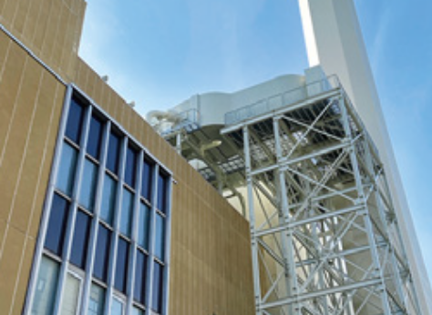
熱供給について学ぶ
体験プログラム
体験プログラム
温まることは生きること
北海道熱供給公社中央エネルギーセンターは、札幌都心部の大気汚染問題を解決するために1971年10月に道内初の「地域熱供給」を開始した歴史のある熱供給プラントです。ホテルを始め、オフィス、病院など札幌都心エリア約80件のお客様へ高温水を供給しています。開業当初は、石炭を主燃料としていましたが、時代の変遷の中で、天然ガスへの転換、木質バイオマス燃料の導入、直近では北ガス札幌発電所からの排熱受入を開始し、更なる低炭素化に向けて環境負荷低減に取り組んでいます。プログラムではSDGsの観点でスタッフが解説を行い、実際に施設を見学いただきます。
中央エネルギーセンター
※画像はイメージです
実施可能時期
30分 | 北海道熱供給公社および中央エネルギーセンターの解説
40分 20分 | 施設見学 質疑応答
行程
プログラム概要
春
夏
秋
実施場所 | 北海道熱供給公社中央エネルギーセンター
所要時間 | 90分程度
販売者 | 北海道熱供給公社経営管理部 【担当】菅原 【電話】011-741-1311 【メール】daisuke.sugawara@kitagas.com
価格 | 無料
催行人数 | 最大10名
申込期限 | 3 か月前
5 月～10 月（※冬季要相談）
学習できるSDGs分野
SDGsとの関連性
中央エネルギーセンターでは熱供給の燃料として木質バイオマス（建築廃材や林地未利用材）や隣接する北ガス札幌発電所の排熱を活用し、低炭素化を図り、札幌都心部の環境負荷低減に貢献しております。

Slide 29
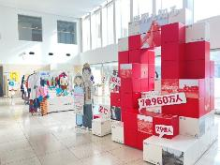
異文化理解、世界を知る体験型施設／ワークショップ
体験プログラム
体験プログラム
JICAで学ぶSDGs
JICA北海道（札幌）にある「ほっかいどう地球ひろば」では、JICA海外協力隊の経験を持つ案内人が施設内を紹介します。
案内人による問いかけや、各国のSDGs達成状況などを見たりすることで、「世界と自分たちのつながり」や「自分たちに出来ること」をわかりやすく学ぶことができます。
案内人によるクイズを交えた途上国での体験談、文化や生活習慣の違いについての話、SDGsのワークショップなど、ご希望に合わせた提案をさせていただきます。
ほっかいどう地球ひろば
※画像はイメージです
80分 | ＪＩＣＡ海外協力隊体験談または 各種ワークショップ
40分 | ほっかいどう地球ひろば見学
プログラム概要
行程
実施場所 | JICA 北海道（札幌）ほっかいどう地球ひろば
所要時間 | 1～2時間（平日、月〜金曜10:00〜17:30の間で）
販売者 価格 催行人数 申込期限 その他 | 青年海外協力協会JICA北海道担当 （JICAより開発教育支援業務受託） 【電話】011-866-1515 【メール】hokkaido@joca.or.jp 無料 最大40名（40名以上は要相談） 1か月前までに要予約 <途上国の食体験>ウガンダ給食プログラム ○10名以上 ○1食620円 ○別途レストランカフェ「地球こうさてん」の事前予約が必要です。 【電話】011-866-8676
実施可能時期
春
夏
秋
冬
※上記は一例です。ご相談ください。
通年（土日祝を除く）
学習できるSDGs分野
JICAは、約半世紀の間、途上国の様々な課題の解決に取組み成果を上げてきました。今後も「人間の安全保障」の理念に基づき、これまで培った知見・経験、国内外のネットワークを生かし、SDGsに貢献します。「人間の安全保障」が目指すのは、人々を貧困や紛争、災害などの脅威から守り、一人ひとりの人間が可能性を実現する機会と選択肢を手にし、自ら脅威に対処できるようになること。そのためにJICAは、開発途上国の政府が持続的に人々を脅威から「保護」し、人々のニーズに的確に応える行政サービスが提供する体制や能力を獲得できるよう支援するとともに、人々自らが問題を解決し自立して生活を改善していけるよう、地域社会や人々の「能力強化」に努めるなど、包括的な協力を展開しています。
SDGsとの関連性
備考： | プログラムの内容について詳しく知りたい方は、お電話にてお問合せ、ご相談ください。

Slide 30
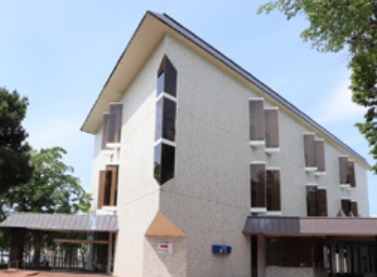
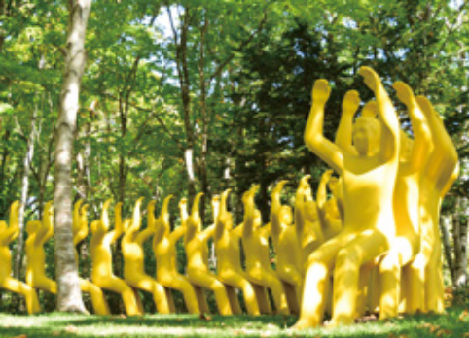
北海道酪農発展の歴史から見出すSDGs
体験プログラム
体験プログラム
雪印メグミルク株式会社 酪農と乳の歴史館 札幌工場
酪農と乳の歴史館は、酪農と乳業の発展の歴史を後世に正しく伝承する目的で 1977（昭和52）年に建てられました。創業以来の歴史を物語る重要な文献や貴重な資料、実際に使用されていた乳製品の製造機械を展示しています。待合室には合格祈願・必勝祈願の守り神を祀る『勝源（カツゲン）神社』を設置しています。プログラムでは北海道の酪農の発展と当社の歴史の中から、創業の理念である「健土健民」の精神が現代のSDGsの視点で見ると、どのような意味を持っているのかをご紹介します。
酪農と乳の歴史館
※画像はイメージです
30分 | 酪農と乳の歴史館2階を見学
30分 30分 | 札幌工場にて牛乳製造室を窓越しに見学 講話 （テーマ：北海道酪農発展の歴史から見出すSDGs）
実施可能時期
行程
プログラム概要
実施場所 | 雪印メグミルク株式会社 酪農と乳の歴史館、札幌工場
所要時間 | 約90分
販売者 | 雪印メグミルク株式会社 酪農と乳（にゅう）の歴史館 【電話】011-704-2329 （平日9:00～11:30／13:00～17:00）
価格 | 無料
催行人数 | 最大30名（30名以上は要相談）
申込期限 | 見学希望日の2週間前までにお申込みください。 受付開始は見学希望日の3ヶ月前から承ります。
春
夏
秋
冬
通年（土日祝を除く）
学習できるSDGs分野
明治以降の北海道酪農発展の歴史は、酪農への転換によって冷害を克服して食糧を増産し、乳製品で人々へ健康を提供することで、「2.飢餓をゼロに」「3.すべての人に健康と福祉を」などの現代のSDGsと一致します。また、「健土健民（健康な大地から生まれた健康な食糧によって健康な民族が育まれる）」、そしてその具体的な実践としての酪農循環農法を知ることで、さらに北海道酪農の歴史が、「15.陸の豊かさも守ろう」の他、「1・8・9・16番」など、様々な現代のSDGsの目標にも通じていることを見出すことができます。
SDGsとの関連性
備考： | 見学後、常温保存可能な乳製品のお土産をご用意しております。

Slide 31
札幌芸術の森で野外彫刻鑑賞とクラフト体験
体験プログラム
体験プログラム
芸術とものづくり体験からSDGsを考える
アートと自然の調和をテーマに1986年にオープンした札幌芸術の森。野外美術館の彫刻作品を解説付きで巡るとともに、クラフト工房でものづくりを行う、鑑賞と体験がセットとなった札幌芸術の森満喫プランです。野外美術館の7.5haの広大な敷地には、国内外の64作家74点の彫刻が四季折々に、さまざまな姿を見せてくれます。また、クラフト工房にて陶芸・テキスタイル・七宝などのものづくりを通じて“つくる”楽しさを体験いただけます。
【クラフト体験メニュー】
＜陶芸分野＞たまつくり・カップ制作コース （10 ～ 96名）／ 絵付・小皿コース （10 ～ 96 名）
＜テキスタイル分野＞絞り染め・バンダナコース （10 ～ 36 名）
＜七宝分野＞多色盛り・リーフペンダントコース （10 ～ 36 名）
上記各コースを組み合わせることが可能です。（陶芸分野２コースは同時開催できません。）
※クラフト体験につきましては、お申込み時に詳細をご確認ください。
福田繁雄『椅子になって休もう』
※画像はイメージです
実施可能時期
春
夏
秋
行程
プログラム概要
※時間は目安です。
実施場所 | 札幌芸術の森野外美術館・クラフト工房
所要時間 | 3時間程度 ※10:00 開始・13:00 開始いずれかをお選びください。
販売者 | 札幌芸術の森 【電話】011-592-5111（代表）
価格 | お1人様あたり 3,500円
催行人数 | 最少30名～最大168名
申込期限 | 1年前から申込開始／2ヶ月前までに要予約 ※状況によりご希望に添えない場合がございます。
4月29日～11月3日※土日祝を除く
10:00 開始プログラム
120分 | クラフト体験 | クラフト体験
20分 | 移動〜札幌芸術の森プログラムのSDGsについて解説 | 移動～札幌芸術の森プログラムのSDGｓについて解説
60分 | 野外美術館でのボランティアによる彫刻作品解説と散策 | 野外美術館でのボランティアによる彫刻作品解説と散策
13:00 開始プログラム
60分 | 野外美術館でのボランティアによる彫刻作品解説と散策
20分 | 札幌芸術の森SDGsについて解説〜移動
120分 | クラフト体験
学習できるSDGs分野
○野外美術館：木々がもたらす憩空間としての野外美術館の中で、樹木ひいては森林がもたらす豊かさを感じることで、森林との共存、脱炭素について考える機会とします。
○クラフト体験：体験を通じて、身のまわりのものを単に購入・消費するのではなく、生み出していくという意識を醸成し、ものを簡単に捨てない再生や再利用について考える機会とします。
SDGsとの関連性
備考： | ※荒天の場合は野外美術館観覧中止（クラフト体験のみに切り替え可） ※取消料／ 15 日前～当日50％

Slide 32
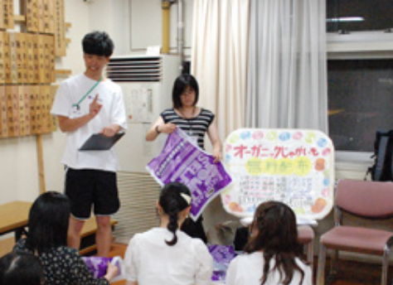

ユース世代によるSDGsに関連した取組との対話
体験プログラム
体験プログラム
現場を知り考えるSDGsのこれから
札幌市近郊では、ユース世代（主に10～30代）が主体的に関わるSDGsに関連する取り組みが数多く実施されています。それらの団体等が会場内のテーブルごとにブースを展開。普段の活動について、活動内容・課題・動機・想い等を自身の言葉で語りながら、参加者との双方向のコミュニケーションを行います。特に実地体験の前夜等に実施することで活動への動機づけがされ、他プログラムとの組み合わせや天候や時間帯に左右されることもなく実施できる、自由度の高いSDGsについて学べるプログラムです。関連した実践プログラムも実施可能ですのでお気軽にお問い合わせください。
取り組みの紹介
※画像はイメージです
実施可能時期
行程
プログラム概要
春
夏
秋
冬
 | ※開始時間はご希望により設定可
 | 会場集合
30分 | 趣旨説明・自己紹介・アイスブレイク
120分 | 対話の場（対話15分＋移動5分×2～6ローテーション）
20分 | 振り返り
実施場所 | 札幌市内中心部
所要時間 | 1.5～3時間
販売者 | NPO法人ezorock 【担当】草野・水谷 【電話】011-562-0081 【メール】info@ezorock.org
価格 | お1人様あたり 3,500円
催行人数 | 最小10名～最大100名
申込期限 | 1か月前までに要予約
通年
学習できるSDGs分野
札幌市近郊で実施されているSDGsに関連する取り組みの実態について学びます。学びは一方的な授業形式ではなく、双方向にコミュニケーションする対話型です。参加者に世代の近いユース世代と共に様々な切り口からSDGsについて考えることで、より自分事として自らの暮らしについて考え直します。
SDGsとの関連性

Slide 33
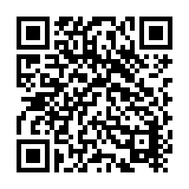
本企画書について
本書掲載内容は、札幌市の教育旅行プログラム
資料として各旅行会社様が実際に学校へ提案する際に
ご利用いただける汎用企画書としています。
パワーポイント内の素材は札幌市への教育旅行
の提案に限定した用途に於いて、事前の申請なく、
ご使用いただけます。
関連情報
本企画書の他にも、
事前事後学習に活用いただける
ワークシート及び
A4パンフレットもご用意しております。
https://www.city.sapporo.jp/keizai/kanko/kyouikuryoko/kyouikuryokokyouzai.html
発行
札幌市国内観光プロモーション実行委員会
本印刷物の内容は、令和８年１月現在のものであり、
変更されている場合があります。
最新の情報は各施設等へご確認をお願いいたします。

